Slide 1
Игра
«Испытания
Неистовой Пятёрки»
Начать игру
«ЦППМСП «Радуга»
г.Котлас
учитель-логопед
Ануфриева О.В.

Slide 2
Правила игры
Соберёшь все монетки – щёлкай по копилке Дракона. Приз твой!
На игровом поле выбираем бойца Неистовой Пятёрки и кликаем на кружок. Открывается слайд с испытанием. Пройди его достойно.
Пройдёшь испытание – получишь монетку в
копилку Дракона.

Slide 3
Игровое поле

Slide 4
Хочешь стать
избранным
Воином Дракона?
Пройди испытание Журавля.

Slide 5
ОТВЕТ

Slide 6
ОТВЕТ

Slide 7
ОТВЕТ

Slide 8
Хочешь стать
избранным
Воином Дракона?
Пройди испытание
Тигрицы.

Slide 9
В слово ВЕНТИ_ЯТО_ нужно вставить
В слово КОНТ_О_Ё_ нужно вставить
Л Л Л
Р Р Р
Р Л Р
Р Л
Л Р
Р Р
Л Л
Р Л Л

Slide 10
Хочешь стать
избранным
Воином Дракона?
Пройди испытание Богомола.

Slide 11
Вставь пропущенные буквы Л и Р, Кликнув мышкой по овалу. Распредели слова на три группы. Объясни свой выбор. Проверь : Щёлкни мышкой на ответ.
ОТВЕТ
Л а б и р и н т
К о р и д о р
А э р о п о р т
Х а р а к т е р
Э с к а л а т о р
К а с т р ю л я
П о л н о л у н ие
Ш е в е л ю р а
Б а л а б о л к а

Slide 12
Хочешь стать
избранным
Воином Дракона?
Пройди испытание Обезьяны.

Slide 13
Составь скороговорку. Произнеси её правильно три раза.
ОТВЕТ

Slide 14
Хочешь стать
избранным
Воином Дракона?
Пройди испытание Гадюки.

Slide 15
Карамель - это
а) наказание (кара) капитану за то, что он посадил корабль на мель
б) вид конфет
в) тропический фрукт

Slide 16
Меломан - это
а) любитель поесть мела
б) любитель рисовать мелом
в) страстный любитель пения и музыки

Slide 17
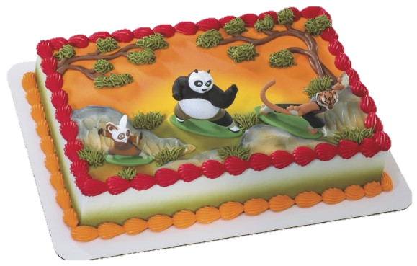
ОТЛИЧНАЯ РАБОТА!

